Slide 1
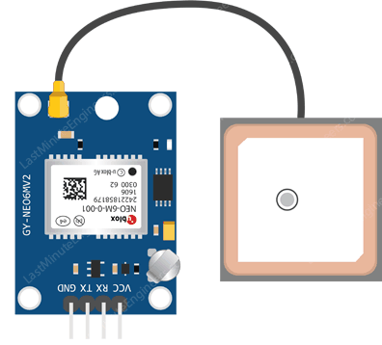
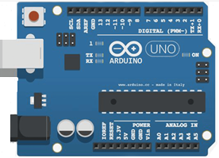
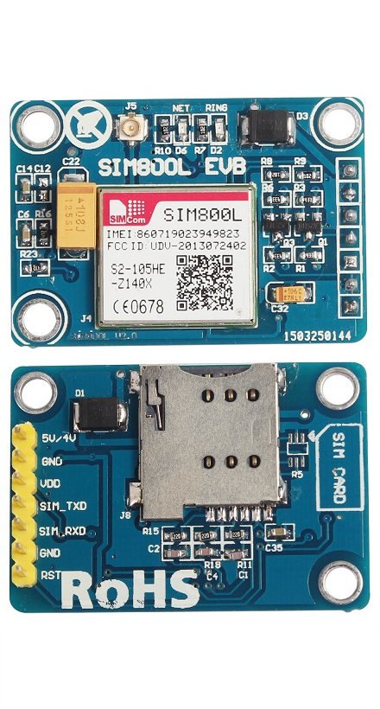
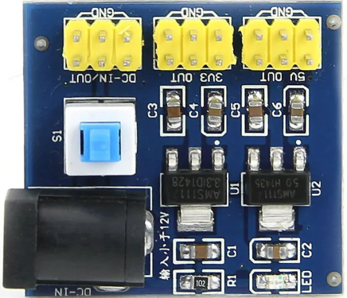
- Ground (GND)
- Input (VCC)
GPS NEO-6M
- GSM (TX) – UNO 5Pin
- GPS (TX) – UNO 4Pin
- GSM (RX) – UNO 2Pin
- GPS (RX) – UNO 3Pin
ARDINO UNO
GSM SIM 800L
DC - DC

